Slide 1

2
0
1
7
校园通

Slide 2
APP介绍

Slide 3




新闻资讯
地图
功能
START
社团介绍
个人中心

Slide 4
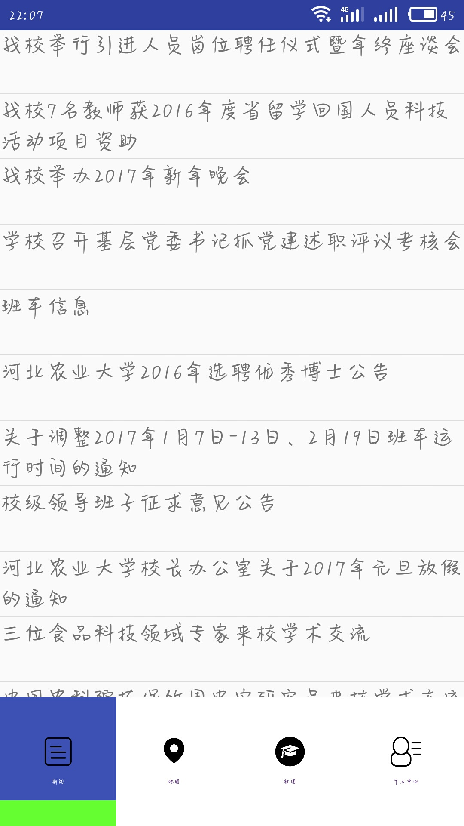
新闻资讯
关注农大时事

Slide 5
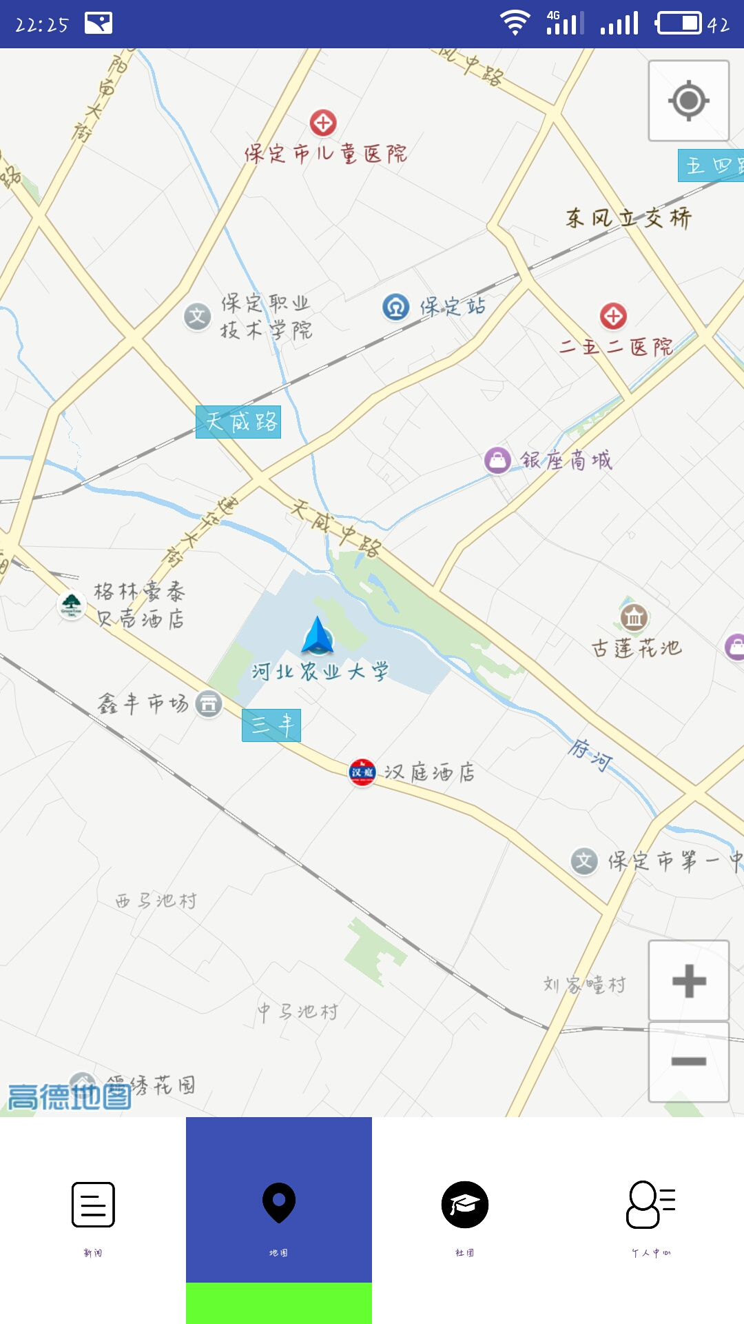
地图
定位

Slide 6
社团介绍
让各大社团可以更好地展示自己
让新生了解更多
校学生会
校科协
焦点时刻
校心协

Slide 7
个人中心
班级
姓名
1
2
专业
个人信息
3
入学年份
4

Slide 8
Code 代码讲解

Slide 9
社团和学生获取自己的信息同理

Slide 11

THANK
U FOR
LISTENING .

